Slide 1
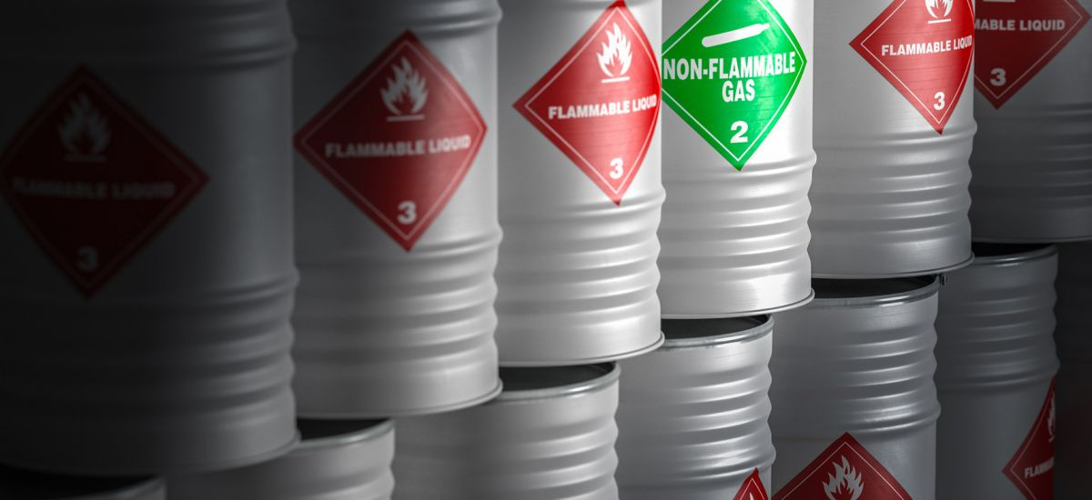
Curso de Iniciação sobre Inflamáveis e Combustíveis
NR 20

Slide 2
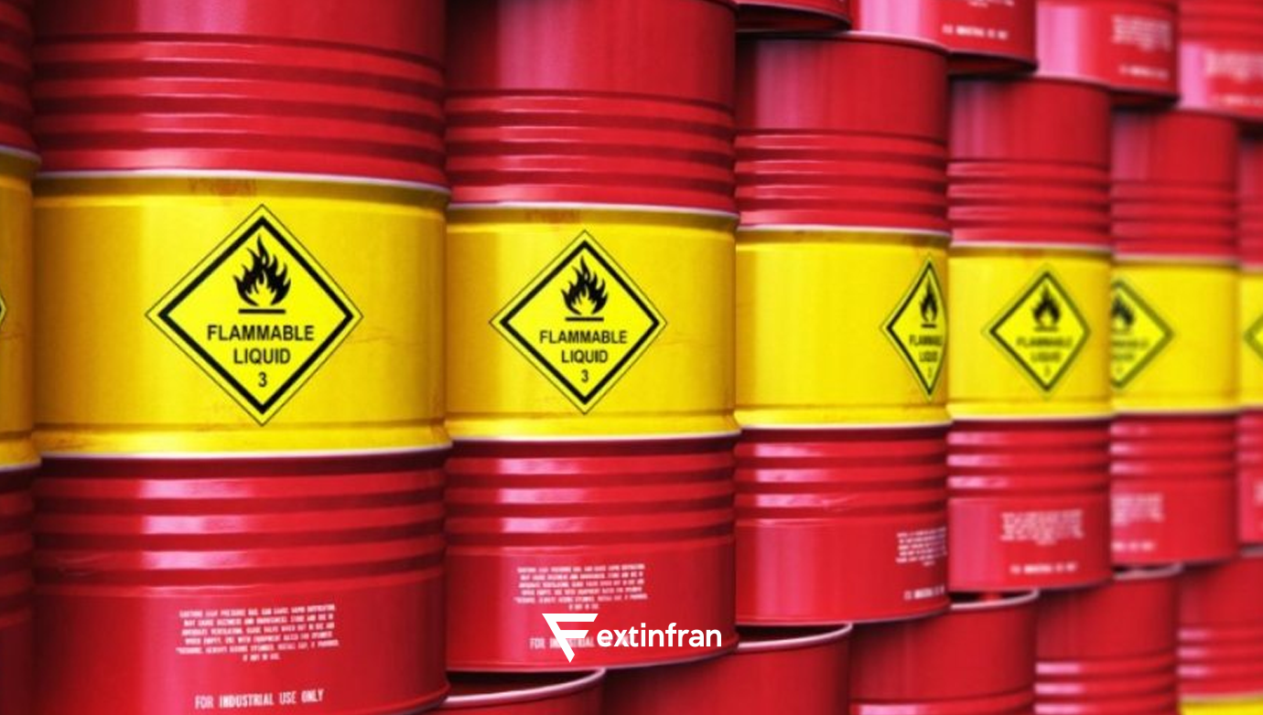
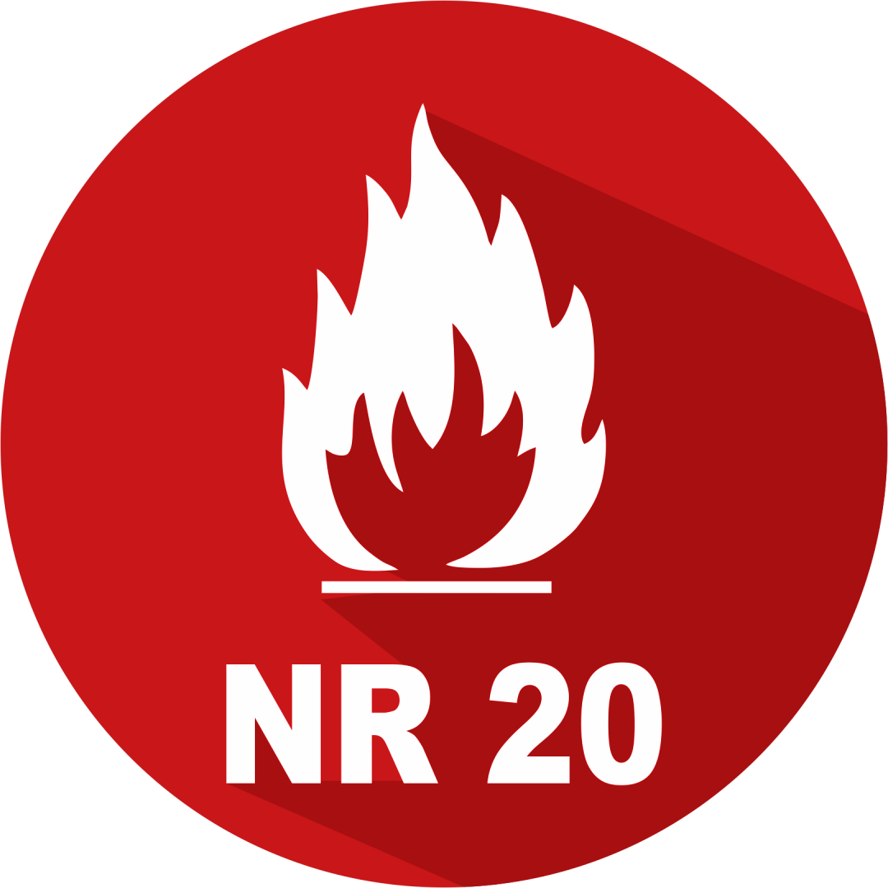
Conteúdo
1 INFLAMÁVEIS: CARACTERÍSTICAS, PROPRIEDADES, PERIGOS E RISCOS
2 CONTROLE COLETIVO E INDIVIDUAL PARA TRABALHOS COM INFLAMÁVEIS
3 FONTES DE IGNIÇÃO E SEU CONTROLE
4 PROCEDIMENTOS BÁSICOS EM SITUAÇÕES DE EMERGÊNCIA COM INFLAMÁVEIS
5 CONCLUSÃO

Slide 3

Instrutor
José Aaaaaaaaaaaaaaaaaaaaaaaaa
Aaaaaaaaaaaaaaaaaaa
Aaaaaaaaaaaaaaaaaaaaaaaa
Aaaaaaaaaaaaaaaaaaaaaaaaaaa
Aaaaaaaaaaaaaaaaaaaaaa
aaaaaaaaaaaaaaaaaaaaaaaaaaaaaaaaa

Slide 4
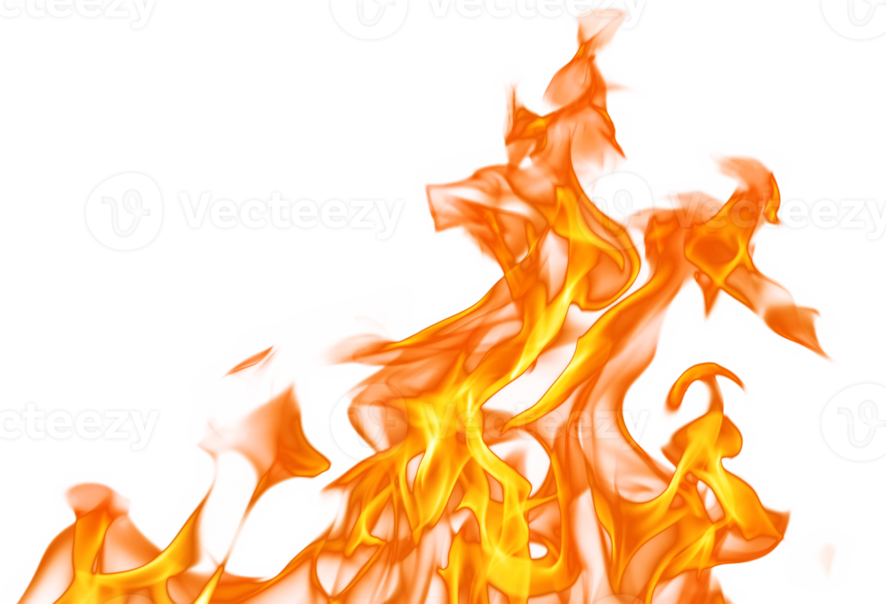
O curso de Iniciação sobre Inflamáveis e Combustíveis deve ser realizado pelos trabalhadores que laboram em instalações classes I, II ou III e adentram na área ou local de:

Slide 5
extração,
produção,
armazenamento,
transferência,
manuseio e manipulação de inflamáveis e líquidos combustíveis,
mas não mantêm contato direto com o processo ou processamento.

Slide 6
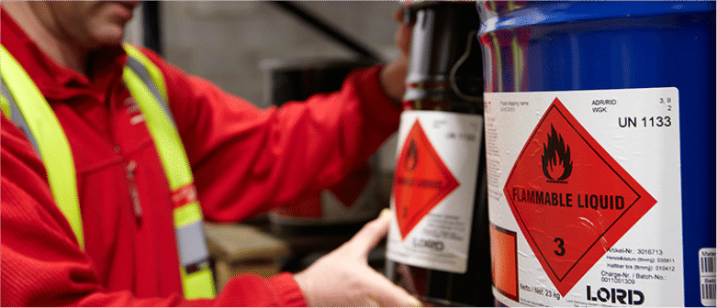
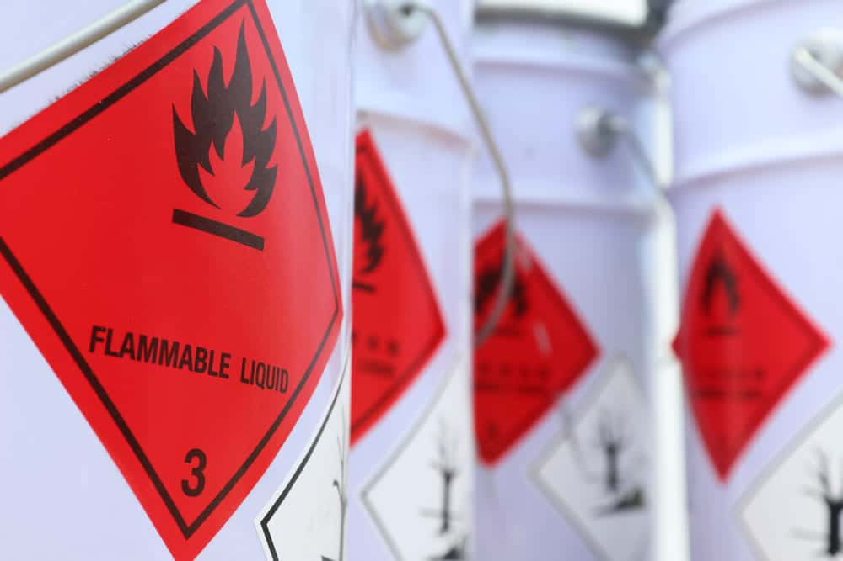
1
Add title text
O curso de NR-20 tem como objetivo atender as exigências da Norma Regulamentadora nº 20 - Segurança e Saúde no Trabalho com Inflamáveis e Combustíveis, que estabelece requisitos mínimos para a gestão da segurança e saúde no trabalho contra os fatores de risco de acidentes

Slide 7
Parte 01
INFLAMÁVEIS: CARACTERÍSTICAS, PROPRIEDADES, PERIGOS E RISCOS

Slide 8
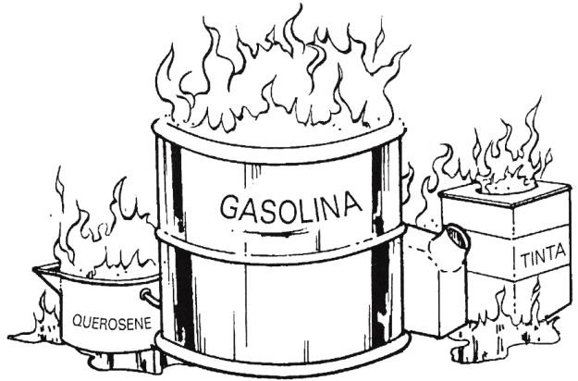
Há certos líquidos que apresentam a propriedade inflamável, gerando calor, sendo estes vinculados com os combustíveis como Gás Liquefeito de Petróleo (GLP) e outros gases inflamáveis.

Slide 9
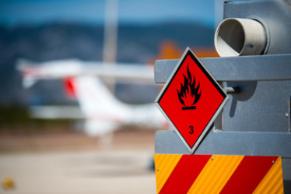
NR 20
Para que se possa ter uma maior compreensão a respeito dos inflamáveis este item abordará as características, propriedades, perigos e riscos.

Slide 10
Características e propriedades dos Inflamáveis

Slide 11
Líquidos inflamáveis são líquidos, misturas de líquidos ou líquidos contendo sólidos em solução ou em suspensão que produzem vapores inflamáveis a temperaturas de até 60,5ºC, em teste de vaso fechado, ou até 65,6ºC, em teste de vaso aberto, conforme normas brasileiras ou normas internacionalmente aceitas.

Slide 12
O valor limite do ponto de fulgor dos líquidos inflamáveis, indicado no parágrafo anterior, pode ser alterado pela presença de impurezas.
Na Relação de Produtos Perigosos só foram incluídos os produtos em estado quimicamente puros, cujos pontos de fulgor não excedem tais limites.

Slide 13
Por esse motivo, a Relação de Produtos Perigosos deve ser utilizada com cautela, pois produtos que, por motivos comerciais, contenham outras substâncias ou impurezas podem não figurar na Relação, mas apresentar ponto de fulgor inferior ao do valor limite.

Slide 14
A NR-20 faz as seguintes definições quanto os considerados inflamáveis e combustíveis:

Slide 15
Líquidos inflamáveis:
são líquidos que possuem ponto de fulgor ≤60°C.
A NR-20 faz as seguintes definições quanto os considerados inflamáveis e combustíveis:
01

Slide 16
Gases Inflamáveis:
gases que inflamam com o ar a 20°C e a uma pressão padrão de 101,3 kpa.
A NR-20 faz as seguintes definições quanto os considerados inflamáveis e combustíveis:
02

Slide 17
Líquidos combustíveis:
são líquidos com ponto de fulgor >60°C e ≤93°C.
A NR-20 faz as seguintes definições quanto os considerados inflamáveis e combustíveis:
03

Slide 18
Conceitos

Slide 19
Quando se trabalha com gases, líquidos e, até mesmo, sólidos inflamáveis, é importante fixar alguns conceitos, para entender as diversas peculiaridades existentes entre eles.

Slide 20
Os combustíveis podem ser classificados por meio do seu estado físico:

Slide 21
Combustão:
reação química de oxidação, exotérmica, favorecida por uma energia de iniciação, quando os componentes: combustível e oxidante se encontram em concentrações apropriadas.

Slide 22
Combustíveis sólidos:
a maioria dos combustíveis sólidos se transforma em vapor e somente então este reage com o oxigênio;

Slide 23
Combustíveis líquidos:
não possuem forma definida, assumindo a forma do recipiente em que estão armazenados, se derramados aumentam a proporção do incêndio a ser combatido;

Slide 24
Combustíveis gasosos:
não possuem volume definido, tendendo rapidamente a ocupar todo o recipiente em que estão contidos. Para queimarem é necessário que estejam em uma mistura ideal com o ar atmosférico. Se estiverem fora destes limites não queimarão. Cada gás ou vapor tem seus limites próprios.

Slide 25
Faixa de inflamabilidade (faixa de explosividade): concentração do gás ou vapor inflamável, em mistura com o ar, situada entre o Limite Inferior de Explosividade (LIE) e o Limite Superior de Explosividade (LSE).

Slide 26
Mistura pobre: mistura de gás ou vapor inflamável com o ar abaixo do LIE.
Mistura rica: mistura de gás ou vapor inflamável com o ar acima do LSE.

Slide 27
Voláteis:
são aqueles que em temperatura ambiente são capazes de se inflamar (álcool, éter, benzina, querosene e a gasolina).

Slide 28
Não Voláteis:
são aqueles que, para desprenderem vapores capazes de se inflamarem, necessitam aquecimento acima da temperatura ambiente (óleo combustível, óleo lubrificante, etc).

Slide 29
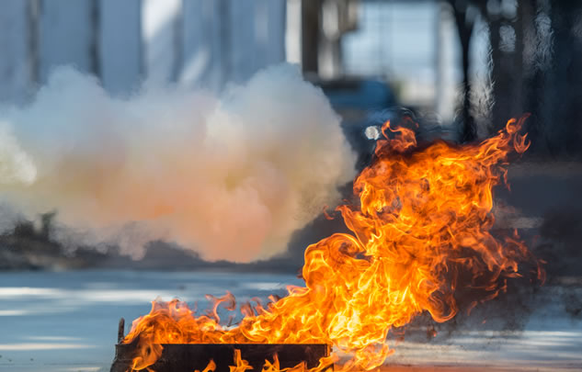
Há outros conceitos importantes, quando se trabalha com gases e líquidos inflamáveis e combustíveis, sendo estes:

Slide 30
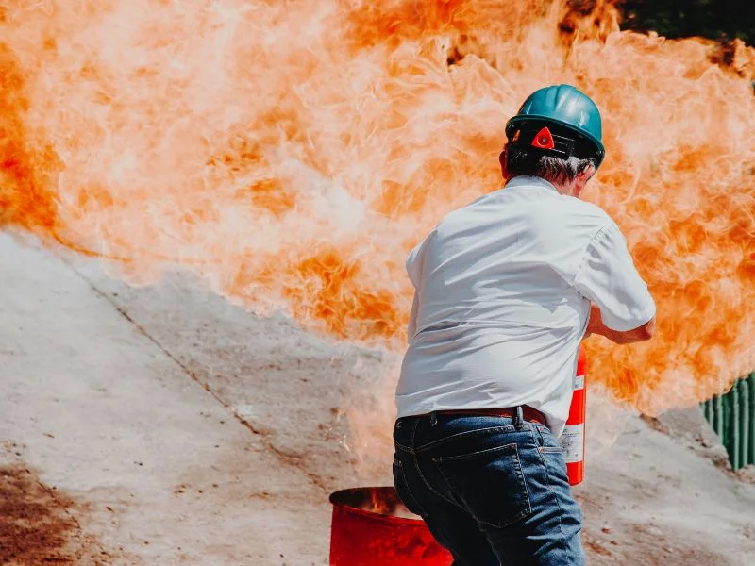
Pressão de vapor:
a pressão a uma temperatura na qual um líquido que ocupa, parcialmente, um recipiente fechado tem interrompida a passagem de suas moléculas para a fase de vapor. É a pressão que o vapor exerce sobre seu líquido, de modo a não haver mais evaporação.

Slide 31
1
Add title text
Ponto de fulgor:
menor temperatura de um líquido ou sólido, na qual os vapores misturados ao ar atmosférico, e na presença de uma fonte de ignição, iniciam a reação de combustão.

Slide 32
Ponto de combustão
é a menor temperatura, poucos graus acima do ponto de fulgor, na qual a quantidade de vapores é suficiente para iniciar e manter a combustão (somente para líquidos e sólidos).

Slide 33

Ponto de autoignição: é a menor temperatura na qual os gases ou vapores entram em combustão pela energia térmica acumulada (ondas de calor).
Temperatura crítica: temperatura, característica de cada gás, acima da qual não existe fase líquida dentro do cilindro.

Slide 34
Ponto de combustão: é a menor temperatura na qual os gases ou vapores entram em combustão pela energia térmica acumulada (ondas de calor).
Temperatura crítica: temperatura, característica de cada gás, acima da qual não existe fase líquida dentro do cilindro.

Slide 35
Perigos e Riscos dos Inflamáveis

Slide 36
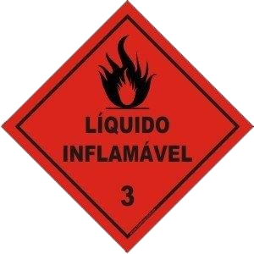
No meio ambiente de trabalho são enfrentados diversos perigos e riscos, mas nos trabalhos com inflamáveis os mesmo aumentam consideravelmente.

Slide 37
O perigo é uma situação com o potencial de criar danos, tais como:
ferimentos ou lesões pessoais, danos para a propriedade, instalação, equipamentos, ambiente ou perdas econômicas.

Slide 38
Já os riscos em combinação (probabilidade) de ocorrência de uma situação potencialmente perigosa e da sua “Gravidade”.

Slide 39
Os inflamáveis e seus vapores podem criar riscos à saúde, tanto por contato como por inalação dos vapores tóxicos.

Slide 40
NR 20
Muitos vapores tóxicos produzem irritações devido à ação solvente sobre a oleosidade natural da pele e dos tecidos.

Slide 41
Em quase todos os casos existe um risco de intoxicação. A magnitude do risco certamente dependerá da concentração do vapor.

Slide 42
Alguns vapores inflamáveis são mais pesados que o ar e se dirigem para os fossos, aberturas de tanques, lugares fechados e pisos rebaixados, contaminando o ar local e criando uma atmosfera tóxica e explosiva.

Slide 43
Nos recipientes fechados pode ocorrer o problema da falta de oxigênio como, por exemplo, em um tanque que tenha estado fechado por muito tempo, no qual a formação de óxidos consumiu oxigênio.

Slide 44
Antes de entrar em um tanque nessas condições, o mesmo deverá ser ventilado e medições devem ser feitas, tendo-se assim a certeza de que não há uma atmosfera tóxica ou explosiva ou com deficiência de oxigênio.

Slide 45
Sempre que existir produtos inflamáveis, em condições ideais para produzir uma mistura de vapores ou gases com o ar, existirá risco de incêndio ou explosão, cuja severidade dependerá dos fatores agravantes.

Slide 46
É importante destacar que nem todas as misturas de vapor ou gás com o ar podem ser inflamadas, ou seja, misturas muito ricas, ou muito pobres em combustível não podem ser inflamadas, visto que existe uma faixa (limites: inferior e superior de inflamabilidade) que é característico para cada produto, a qual determina as margens de periculosidade.

Slide 47
1
Add title text
Uma mistura dentro dos limites de inflamabilidade necessita apenas de um elemento para que se produza um incêndio ou explosão: a fonte de ignição (faíscas, centelhas, chamas abertas, pontos quentes, eletricidade estática, etc.).

Slide 48
Assim sendo, na presença de produtos inflamáveis é de fundamental importância o controle das referidas Fontes de Ignição.
Nesse sentido, os perigos causados por produtos inflamáveis:

Slide 49

São eles:
Queimam com facilidade;
01

Slide 50
São eles:
Podem produzir atmosferas explosivas em locais com deficiência de ventilação;
02

Slide 51
São eles:
Um derrame de líquido inflamável pode gerar um incêndio que irá se movimentar, acompanhando o desnível existente no piso;
03

Slide 52
São eles:
Incêndios em líquidos, normalmente, são mais difíceis de serem combatidos do que em materiais sólidos, visto que é necessário extinguir o fogo em toda superfície atingida;
04

Slide 53
São eles:
A projeção violenta do agente extintor sobre um líquido inflamado pode provocar respingos ou transbordamento, cuja consequência poderá ser a propagação do incêndio;
05

Slide 54
São eles:
Em caso de gases, quando não é possível cortar o suprimento, o vazamento seguirá gerando maiores volumes de mistura inflamável que, fatalmente, encontrará uma fonte de ignição em proximidade, provocando uma explosão.
06

Slide 55
Um produto inflamável poderá oferecer maior ou menor risco dependendo de:

Slide 56
01
Ponto de fulgor, por exemplo: a gasolina é mais perigosa que o álcool por ter um ponto de fulgor mais baixo;

Slide 57
02
Quantidade e o tipo de armazenamento (tanques ou recipientes);

Slide 58
03
Superfície de contato com a atmosfera, no caso de líquidos e volume possível de mistura com o ar, no caso dos gases;

Slide 59
04
Natureza do próprio produto (poder calorífico, volatilidade e toxicidade dos produtos de combustão);

Slide 60
05
Possibilidade de vazamento ou transbordamento;

Slide 61
06
Manipulação (transferência, pulverização, condições de ventilação do local, etc.);

Slide 62
07
Materiais e instalações existentes nas proximidades.

Slide 63
Parte 02
CONTROLE COLETIVO E INDIVIDUAL PARA TRABALHOS COM INFLAMÁVEIS

Slide 64
Medidas de Controle Coletivo

Slide 65
As medidas de controle coletivo são estratégias de segurança implementadas em um ambiente de trabalho para minimizar ou eliminar os riscos associados aos inflamáveis e combustíveis.
Elas visam proteger todos os trabalhadores e podem incluir:

Slide 66
Ventilação Adequada
Ventilação Natural: Garantir a presença de aberturas adequadas, como janelas e aberturas de ventilação, para permitir a circulação do ar fresco e a dispersão de possíveis vapores inflamáveis. Isso ajuda a evitar a acumulação de gases perigosos em áreas fechadas.

Slide 67
Ventilação Mecânica:
Usar sistemas de ventilação controlada, como exaustores e insufladores, para garantir a renovação constante do ar em áreas onde os inflamáveis são armazenados, transferidos ou processados. Isso reduz a concentração de vapores inflamáveis no ambiente.

Slide 68
Separação de Áreas
01. Criar barreiras físicas ou espaços específicos de armazenamento e trabalho para separar inflamáveis de outras atividades no local. Isso minimiza a chance de acidentes e ajuda a controlar a propagação de incêndios ou explosões em caso de vazamentos.

Slide 69
02. Utilizar dispositivos como paredes corta-fogo, armários de segurança e áreas de contenção para garantir que os inflamáveis sejam armazenados e manuseados em locais designados e protegidos.

Slide 70
1
Add title text
Sistemas de Combate a Incêndio
Implementar sistemas de combate a incêndio, como extintores, sprinklers, mangueiras de incêndio e alarmes, em áreas onde há inflamáveis. Esses sistemas são essenciais para a detecção precoce e contenção de incêndios.

Slide 71
Treinar os trabalhadores no uso correto desses sistemas de combate a incêndio, para que estejam preparados para responder eficazmente em caso de emergência.

Slide 72
A implementação eficaz dessas medidas de controle coletivo é fundamental para manter um ambiente de trabalho seguro quando se lida com inflamáveis.

Slide 73
Essas estratégias visam proteger a saúde e a segurança de todos os trabalhadores, reduzindo o risco de acidentes graves

Slide 74
É importante que os trabalhadores compreendam a importância dessas medidas e saibam como usá-las adequadamente para evitar incidentes relacionados a inflamáveis e combustíveis.

Slide 75
Medidas de Controle Individual

Slide 76
As medidas de controle individual se concentram na proteção pessoal dos trabalhadores que estão em contato direto com inflamáveis e combustíveis.

Slide 77
Isso inclui o uso de equipamentos de proteção individual (EPIs) e a adoção de procedimentos específicos para minimizar os riscos associados. Aqui estão as principais medidas de controle individual:

Slide 78
Uso de EPIs Específicos
01 Roupas de Proteção: Os trabalhadores devem usar roupas apropriadas que protejam contra respingos, chamas e produtos químicos. Isso inclui macacões, jalecos ou uniformes de proteção.

Slide 79
02 Proteção para os Olhos e Face: Óculos de segurança ou viseiras faciais são essenciais para proteger os olhos e o rosto de respingos químicos, faíscas ou materiais inflamáveis.
03 Proteção para a Cabeça: Em locais onde há risco de queda de objetos ou exposição a calor, capacetes de segurança são necessários.

Slide 80
04 Proteção Respiratória: Quando há possibilidade de exposição a vapores tóxicos ou atmosferas com baixo teor de oxigênio, máscaras de proteção respiratória ou respiradores devem ser usados.

Slide 81
1
Add title text
05 Proteção para as Mãos e Pés:
Luvas resistentes a produtos químicos e botas de segurança com solados antiderrapantes são essenciais para proteger as mãos e os pés dos trabalhadores.

Slide 82
Treinamento para Utilização de EPIs
É fundamental que os trabalhadores recebam treinamento adequado sobre como usar, ajustar e manter seus EPIs.
Isso inclui instruções sobre a verificação da integridade dos equipamentos antes do uso.

Slide 83
Os trabalhadores devem estar cientes das limitações de seus EPIs e saber quando e como substituí-los, caso se tornem danificados ou desgastados.

Slide 84
Procedimentos de Segurança Pessoal
Além do uso de EPIs, os trabalhadores devem seguir procedimentos de segurança pessoal, como evitar o uso de itens pessoais inflamáveis, como isqueiros ou telefones celulares, em áreas de risco.

Slide 85
Devem estar cientes das rotas de evacuação, pontos de encontro e procedimentos de emergência em caso de incidentes com inflamáveis.

Slide 86
A eficácia das medidas de controle individual depende da correta seleção, uso e manutenção dos EPIs, bem como do cumprimento rigoroso dos procedimentos de segurança pessoal.

Slide 87
Os trabalhadores devem entender a importância dessas medidas para sua segurança pessoal e a prevenção de acidentes relacionados a inflamáveis e combustíveis.

Slide 88
Uso de EPIs Específicos
01 Roupas de Proteção: Os trabalhadores devem usar roupas apropriadas que protejam contra respingos, chamas e produtos químicos. Isso inclui macacões, jalecos ou uniformes de proteção.

Slide 89
Parte 03
FONTES DE IGNIÇÃO E SEU CONTROLE

Slide 90
Fontes de Ignição

Slide 91
1
Add title text
Uma atmosfera é considerada explosiva, quando substâncias inflamáveis na forma de gás, vapor, névoa ou poeira combustível misturadas com o oxigênio da atmosfera podem ser vistas como fonte de ignição.

Slide 92
A fonte de ignição representa a energia térmica (fagulha, calor, faísca) necessária para ativar a reação química entre um material combustível (papel, madeira, ou qualquer outro produto inflamável) e o comburente (oxigênio).

Slide 93
O combustível é o elemento que queima.
O oxigênio reage quimicamente com o combustível. Sem oxigênio não há fogo.
A fonte de ignição é o calor que inicia o fogo.

Slide 94
Nas áreas classificadas, é possível encontrar diferentes fontes de ignição capazes de iniciar uma deflagração, sendo as mais conhecidas as seguintes:

Slide 95
Nas áreas classificadas, é possível encontrar diferentes fontes de ignição capazes de iniciar uma deflagração, sendo as mais conhecidas as seguintes:
De origem elétrica: fiação abertas, painéis, fusíveis, tomadas, contadoras, botoeiras, motores, luminárias, etc;

Slide 96
Nas áreas classificadas, é possível encontrar diferentes fontes de ignição capazes de iniciar uma deflagração, sendo as mais conhecidas as seguintes:
De origem elétrica: fiação abertas, painéis, fusíveis, tomadas, contadoras, botoeiras, motores, luminárias, etc;
De origem eletrônica: sensores, transmissores;

Slide 97
Nas áreas classificadas, é possível encontrar diferentes fontes de ignição capazes de iniciar uma deflagração, sendo as mais conhecidas as seguintes:
De origem elétrica: fiação abertas, painéis, fusíveis, tomadas, contadoras, botoeiras, motores, luminárias, etc;
De origem eletrônica: sensores, transmissores;
De origem eletrostática: por ficção, rolamento, por transporte e transferência de líquidos inflamáveis.

Slide 98
Ainda existem no meio industrial, equipamentos geradores de temperatura, de chamas, de descargas atmosféricas, ondas de RF e eletromagnéticas, que também possuem energia suficiente para iniciar uma explosão.

Slide 99
A melhor forma de controlar as fontes de ignição é tomar medidas preventivas básicas.

Slide 100
O maior risco envolvendo as substâncias inflamáveis diz respeito à possibilidade de vazamentos na presença de fontes de ignição.

Slide 101
As fontes de ignição podem ser as mais variadas possíveis e podem gerar temperaturas suficientes para iniciar o processo de combustão da maioria das substâncias inflamáveis conhecidas.

Slide 102
A presença de equipamentos elétricos em áreas com atmosferas explosivas constituem uma das principais fontes de ignição dessas atmosferas, quer pelo centelhamento normal como na abertura e fechamento de contatos, como devido temperatura elevada atingida pelo mesmo em operação normal ou em falhas.

Slide 103
Um dos grandes problemas encontrados na proliferação de incêndios são as instalações elétricas e equipamentos elétricos fixos, móveis e portáteis, equipamentos de comunicação, ferramentas e similares utilizados em áreas classificadas, assim como os equipamentos de controle de descargas atmosféricas, que devem estar em conformidade com a Norma Regulamentadora n.º 10.

Slide 104
O empregador deve implementar medidas específicas para controle da geração, do acúmulo e de descarga de eletricidade estática em áreas sujeitas à existência de atmosferas inflamáveis.
Os trabalhos envolvendo o uso de equipamentos que possam gerar chamas, calor ou centelhas, nas áreas sujeitas à existência de atmosferas inflamáveis devem ser precedidos de permissão de trabalho.

Slide 105
O empregador deve sinalizar a proibição do uso de fontes de ignição nas áreas sujeitas à existência de atmosferas inflamáveis.

Slide 106
Os veículos que circulem nas áreas sujeitas à existência de atmosferas inflamáveis devem possuir características apropriadas ao local e ser mantidos em perfeito estado de conservação.
Equipamentos móveis como rádios de comunicação, de lanternas, de máquinas de cartão de crédito não devem ser utilizados em áreas classificadas.

Slide 107
Aterramento

Slide 108
O aterramento é a melhor forma de evitar acidentes com eletricidade, um material condutor pode ser aterrado por conexão direta a terra (aterramento) ou por ligação com outro condutor que já está conectado a terra (equalização).

Slide 109
É um processo utilizado para minimizar as diferenças de potenciais elétricos entre os objetos e a terra.

Slide 110
A movimentação na carreta tanque também pode gerar essa descarga, por isso o aterramento obrigatório nas carretas tanque, visto que todas as carretas tanque devem ser aterradas, utilizando o cabo de aterramento instalado na baia de lavagem.

Slide 111
O cabo terra para isolamento da carreta tanque deve estar livre de tintas, graxas, ferrugem ou qualquer outro tipo de agente que possa impedir a passagem da corrente elétrica.

Slide 112
1
Add title text
No descarregamento certifique-se que não há qualquer fonte (geladeira, freezer, equipamentos elétricos, soldas e etc.) próxima ao local (raio de, no mínimo, 3 metros do ponto de descarga) que possa causar explosão.

Slide 113
Formas de Prevenção e Controle

Slide 114
Os riscos de incêndio e explosão diminuem:
Ventilando adequadamente os locais em que são manipulados produtos inflamáveis, para que não sejam produzidas misturas que possam resultar em incêndio ou explosão.
A ventilação deve ser feita ao nível do piso ou teto, locais em que presumivelmente se concentram os gases ou vapores, sejam estes mais pesados ou mais leves que o ar;

Slide 115
Isolando adequadamente processos ou operações auxiliares consideradas perigosas.
Por exemplo: a recarga de baterias normalmente produz gás inflamável (hidrogênio), por este motivo recomenda-se que seja feita no exterior dos prédios;

Slide 116
Descargas eletrostáticas;
Faíscas provocadas por escapamentos de veículos com motor a combustão interna;
Faíscas provocadas por trabalhos com esmeris, lixadeiras e similares;
A prevenção é uma forma de evitar fontes de ignição nas proximidades como, por exemplo:
Centelhas produzidas por aparelhos ou instalações elétricas;
Desrespeito à proibição de fumar;

Slide 117
Faíscas provocadas por atrito (falta de lubrificação em máquinas ou pelo solado inadequado de um calçado em contato com o piso);
Faíscas por choque de ferramentas ou outros elementos metálicos;

Slide 118
• Faíscas ou aquecimento provocado por solda e corte.
• Calor gerado por decomposição de matéria orgânica;
• Superfícies quentes (aquecedores, fornos, estufas e similares);
• Fenômenos naturais (raios).

Slide 119
Parte 04
Procedimentos Básicos em Situações de Emergência com Inflamáveis

Slide 120
Plano de Emergência
Um plano de emergência é um conjunto de procedimentos pré-definidos que devem ser seguidos em caso de incidentes envolvendo inflamáveis ou combustíveis. Ele é essencial para garantir a segurança dos trabalhadores e minimizar danos à propriedade. Aqui estão os principais componentes de um plano de emergência:

Slide 121
Desenvolvimento do Plano de Emergência
Identificação de Riscos:
O plano deve começar com a identificação de riscos específicos associados às operações com inflamáveis, incluindo vazamentos, incêndios, explosões e exposição a produtos químicos perigosos.
Designação de Responsabilidades:
Deve ser claro quem é responsável por quais tarefas em caso de emergência. Isso inclui líderes de equipe, pessoal de segurança, equipes de evacuação e primeiros socorros.

Slide 122
Procedimentos de Evacuação:
O plano deve estabelecer rotas de evacuação seguras, pontos de encontro designados e procedimentos claros para orientar os trabalhadores durante uma evacuação.
Comunicação de Emergência:
Deve haver um sistema de comunicação eficaz para alertar os trabalhadores sobre a emergência, notificar as autoridades competentes e coordenar a resposta.

Slide 123
Treinamento e Comunicação
Treinamento de Emergência:
Todos os trabalhadores devem receber treinamento regular sobre como agir em situações de emergência, incluindo o uso correto de extintores, a evacuação segura e o acionamento de alarmes.

Slide 124
Simulações de Emergência:
Realizar exercícios regulares de simulação de emergência para garantir que os trabalhadores estejam familiarizados com os procedimentos e saibam como agir sob pressão.
Comunicação Interna e Externa: O plano deve incluir informações sobre como os trabalhadores podem se comunicar entre si e com as autoridades externas, como bombeiros e serviços médicos de emergência.

Slide 125
Recursos de Emergência
Equipamentos de Segurança: O plano deve especificar a localização e o uso de equipamentos de segurança, como extintores, máscaras de proteção respiratória e equipamentos de salvamento.
Equipes de Resposta: Identificar e treinar equipes de resposta de emergência que estejam preparadas para lidar com incidentes, incluindo o combate a incêndios, o resgate de trabalhadores e a contenção de vazamentos.

Slide 126
Revisão e Atualização
Revisões Periódicas: O plano de emergência deve ser revisado regularmente para garantir que esteja atualizado com as mudanças nas operações, nos riscos e nas regulamentações.
Feedback e Melhorias: Após qualquer incidente ou exercício de simulação, é importante coletar feedback e realizar melhorias no plano de emergência, se necessário.

Slide 127
A implementação eficaz de um plano de emergência é essencial para garantir a segurança dos trabalhadores e a proteção das instalações em caso de acidentes envolvendo inflamáveis e combustíveis.
Treinamento adequado e prática regular dos procedimentos de emergência são fundamentais para garantir que todos saibam como agir de forma segura e coordenada durante uma situação crítica.

Slide 128
Ações em Caso de Vazamentos e Incêndios
Neste módulo, abordaremos as ações críticas que os trabalhadores devem seguir em caso de vazamentos de inflamáveis ou incêndios. É fundamental que todos os funcionários estejam familiarizados com esses procedimentos para garantir a segurança pessoal e a mitigação de danos. Aqui estão as etapas a serem seguidas:

Slide 129
Procedimentos de Evacuação
Em caso de vazamento de substâncias inflamáveis, a prioridade é garantir a segurança pessoal.
Os trabalhadores devem ser treinados para reconhecer os sinais de vazamento, como o odor característico, sons anormais ou nuvens de vapor visíveis.

Slide 130
Combate a Incêndios
Se um incêndio ocorrer, os trabalhadores devem ser treinados no uso correto de extintores de incêndio. Isso inclui saber como selecionar o extintor apropriado para o tipo de incêndio (classe A, B ou C) e como operá-lo de maneira segura.
É importante lembrar da sigla "PASS" (Puxar, Apontar, Apertar, Spray) ao usar um extintor. Puxe o pino, aponte o bico na base das chamas, aperte a alavanca e mova o spray de um lado para o outro enquanto direciona o jato para a base do fogo.

Slide 131
Comunicação de Emergência
Os trabalhadores devem saber como comunicar emergências para as autoridades e para colegas de trabalho. Isso inclui saber como usar sistemas de alarme, telefones de emergência e sistemas de comunicação por rádio, se aplicável.
Ao relatar uma emergência, é essencial fornecer informações precisas sobre a localização, a natureza do incidente e quaisquer feridos, se houver.

Slide 132
Primeiros Socorros e Assistência Médica
Se houver feridos durante um incidente com inflamáveis, é importante que os trabalhadores saibam como prestar primeiros socorros básicos, como controlar sangramentos, aplicar RCP (ressuscitação cardiopulmonar) e administrar cuidados adequados até a chegada de profissionais de saúde.
É fundamental ter pessoal de primeiros socorros treinado e kits de primeiros socorros disponíveis no local de trabalho.

Slide 133
Relatórios e Avaliação
Após a gestão da situação de emergência, é crucial que sejam realizadas avaliações e relatórios detalhados do incidente. Isso inclui identificar causas, áreas de melhoria e lições aprendidas para aprimorar os procedimentos de segurança futuros.
A análise crítica desses incidentes ajuda a evitar que se repitam no futuro e a melhorar a preparação para situações de emergência.

Slide 134
A capacitação e a prática regular desses procedimentos são essenciais para garantir que os trabalhadores estejam preparados para responder de maneira eficaz em situações de emergência envolvendo inflamáveis e combustíveis.
A segurança pessoal e a mitigação de riscos devem ser prioridades máximas em tais circunstâncias.

Slide 135
Parte 05
Conclusão

Slide 136
1
Add title text
Neste curso de iniciação sobre inflamáveis e combustíveis, você adquiriu conhecimentos fundamentais para garantir sua segurança e a segurança de todos no local de trabalho.

Slide 137
Trabalhar com inflamáveis pode ser desafiador, mas, com o conhecimento adequado e a adoção de medidas de segurança, você pode reduzir significativamente os riscos associados a essas substâncias perigosas.

Slide 138
NR 20
Lembramos que a segurança é uma responsabilidade compartilhada. Cada um de vocês desempenha um papel vital na prevenção de incidentes relacionados a inflamáveis.

Slide 139
Mantenha-se sempre atento às suas tarefas, siga os procedimentos corretos e use os equipamentos de proteção individual (EPIs) apropriados.
Além disso, nunca subestime a importância do treinamento contínuo e da atualização sobre as melhores práticas de segurança. À medida que a indústria evolui e novas tecnologias e substâncias são introduzidas, é fundamental manter-se informado e preparado para enfrentar novos desafios.

Slide 140
Lembre-se de que a segurança não é apenas uma prioridade, mas um valor essencial.
O comprometimento com a segurança no local de trabalho não apenas protege vidas, mas também preserva o ambiente e garante a continuidade das operações.

Slide 141
Mantenha-se seguro, esteja preparado e trabalhe em equipe para criar um ambiente de trabalho onde todos possam retornar em segurança para suas casas todos os dias.

Slide 142
Com um compromisso compartilhado com a segurança, podemos enfrentar com confiança os desafios associados aos inflamáveis e combustíveis.
Seu bem-estar é nossa prioridade.

Slide 143
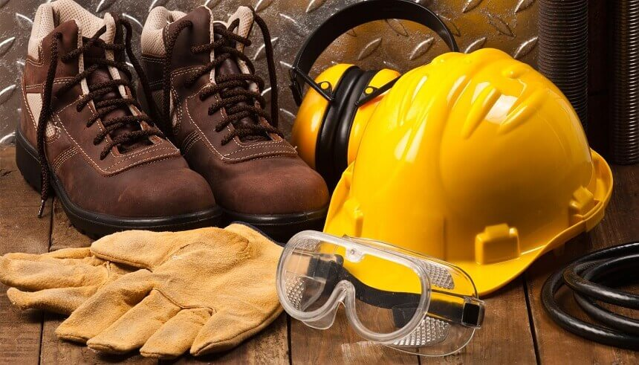





Não esquece de apagar esse slide!
Parabéns, Profissional SST!
Com os materiais que você adquire da Escola da Prevenção você estará apto a se tornar um dos profissionais SST de mais destaque na sua região.
Grande abraço e obrigado por apoiar nosso trabalho!
Herbert Bento
Escola da Prevenção
2024 Escola da Prevenção

Slide 144
Obrigado

